Slide 1
ГОСУДАРСТВЕННОЕ КАЗЕННОЕ УЧРЕЖДЕНИЕ
«ГРАДОСТРОИТЕЛЬНОЕ РАЗВИТИЕ ТЕРРИТОРИЙ
ЛЕНИНГРАДСКОЙ ОБЛАСТИ»
О результатах деятельности ГКУ «ГРТ ЛО» за 2020 год и об основных направлениях работы учреждения в 2021 году»
Докладчик: и.о. руководителя Зуев Евгений
2021 год

Slide 2
Государственное казенное учреждение «Градостроительное развитие территорий Ленинградской области»
О РЕЗУЛЬТАТАХ ДЕЯТЕЛЬНОСТИ ГКУ «ГРТ ЛО» ЗА 2020 ГОД
ПРОЕКТЫ СХЕМ ТЕРРИТОРИАЛЬНОГО ПЛАНИРОВАНИЯ ЛЕНИНГРАДСКОЙ ОБЛАСТИ
промышленной политики и планирования использования земель сельскохозяйственного назначения
образования, здравоохранения, социального обслуживания, культуры, физической культуры, спорта, туризма, молодежной политики, межнациональных и межконфессиональных отношений
транспорта (железнодорожный, водный, воздушный транспорт), автомобильных дорог регионального или межмуниципального значения
организации, охраны и использования особо охраняемых природных территорий
энергетики (за исключением электроэнергетики)
электроэнергетики
предупреждения чрезвычайных ситуаций межмуниципального и регионального характера, стихийных бедствий, эпидемий и ликвидации их последствий
обращения с отходами, в том числе с твердыми коммунальными отходами
49
предложений
рассмотрено
26
Согласований
ОИВ ЛО
8
проектов

Slide 3
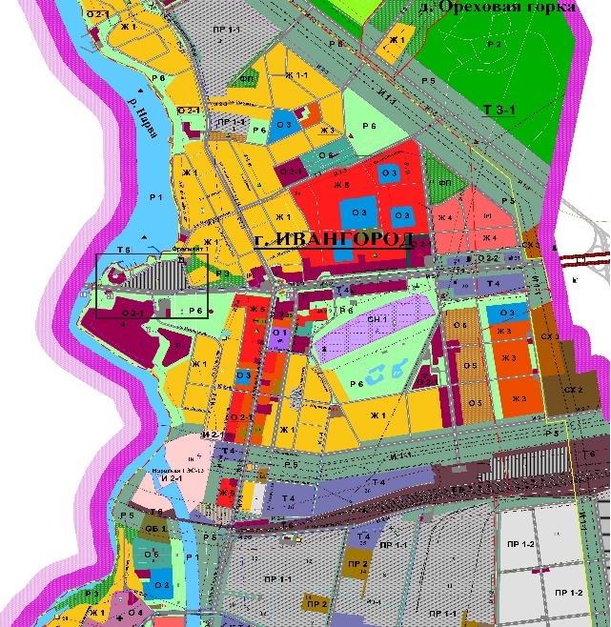
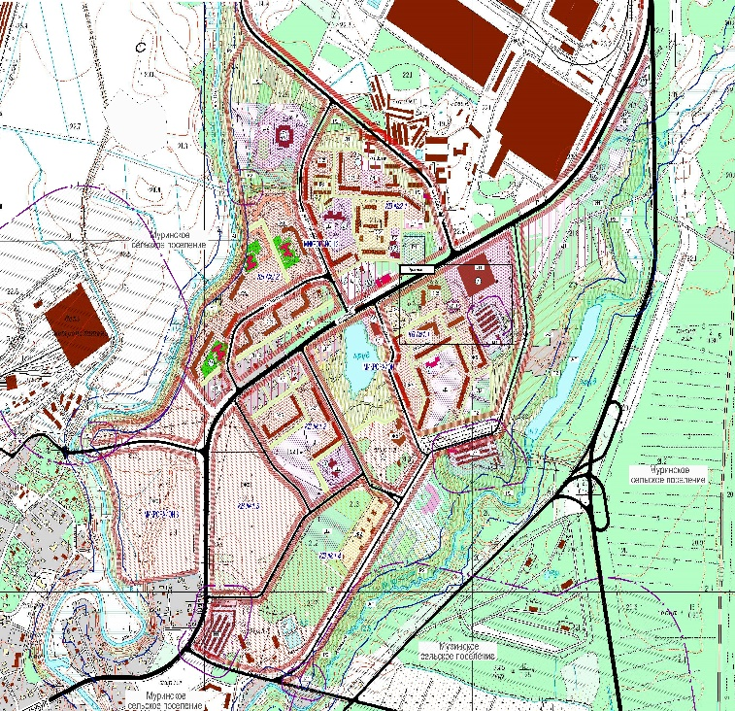
Государственное казенное учреждение «Градостроительное развитие территорий Ленинградской области»
О РЕЗУЛЬТАТАХ ДЕЯТЕЛЬНОСТИ ГКУ «ГРТ ЛО» ЗА 2020 ГОД
ПРОЕКТЫ О ВНЕСЕНИИ ИЗМЕНЕНИЙ В ПРАВИЛА ЗЕМЛЕПОЛЬЗОВАНИЯ И ЗАСТРОЙКИ МУНИЦИПАЛЬНЫХ ОБРАЗОВАНИЙ ЛЕНИНГРАДСКОЙ ОБЛАСТИ
13
проектов
о внесении изменений
в ПЗЗ
32
проекта
об уточнении ПЗЗ

Slide 4
Государственное казенное учреждение «Градостроительное развитие территорий Ленинградской области»
О РЕЗУЛЬТАТАХ ДЕЯТЕЛЬНОСТИ ГКУ «ГРТ ЛО» ЗА 2020 ГОД
РАЗВИТИЕ ГОСУДАРСТВЕННОЙ ИНФОРМАЦИОННОЙ СИСТЕМЫ ОБЕСПЕЧЕНИЯ ГРАДОСТРОИТЕЛЬНОЙ ДЕЯТЕЛЬНОСТИ ЛЕНИНГРАДСКОЙ ОБЛАСТИ
Администрирование паспорта проекта «Внедрение и развитие ГИСОГД ЛО»
С сентября 2020 года обеспечивается проведение еженедельных совещаний с участием ОМСУ Ленинградской области в формате видеоконференцсвязи

Slide 5
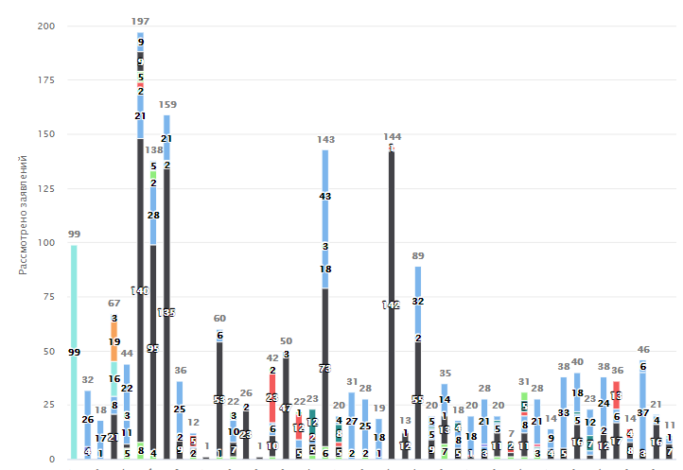
Государственное казенное учреждение «Градостроительное развитие территорий Ленинградской области»
О РЕЗУЛЬТАТАХ ДЕЯТЕЛЬНОСТИ ГКУ «ГРТ ЛО» ЗА 2020 ГОД
МЕЖВЕДОМСТВЕННАЯ РАБОЧАЯ ГРУППА ПО РАССМОТРЕНИЮ ВОПРОСОВ, СВЯЗАННЫХ С ПРИВЕДЕНИЕМ В СООТВЕТСТВИЕ СВЕДЕНИЙ ЕГРН И ГЛР
Рассмотрено 2024 заявления
45
заседаний МРГ
17
28
основных
промежуточных

Slide 6
Государственное казенное учреждение «Градостроительное развитие территорий Ленинградской области»
О РЕЗУЛЬТАТАХ ДЕЯТЕЛЬНОСТИ ГКУ «ГРТ ЛО» ЗА 2020 ГОД
СОВЕЩАНИЯ С ОРГАНАМИ МЕСТНОГО САМОУПРАВЛЕНИЯ ЛЕНИНГРАДСКОЙ ОБЛАСТИ В ФОРМАТЕ ВИДЕОКОНФЕРЕНЦСВЯЗИ
Еженедельные
24 января 2020 года
65 совещаний
24 декабря 2020 года
Для реализации целевой модели
«Постановка на кадастровый учет земельных
участков и объектов недвижимости»

Slide 7
Государственное казенное учреждение «Градостроительное развитие территорий Ленинградской области»
О РЕЗУЛЬТАТАХ ДЕЯТЕЛЬНОСТИ ГКУ «ГРТ ЛО» ЗА 2020 ГОД
ВНЕСЕНИЕ ИЗМЕНЕНИЙ В ОБЛАСТНОЙ ЗАКОН ОТ 15.06.2010 № 32-оз
15
Описание границ
муниципальных районов
Ленинградской области
5
утвержденные
7
на согласовании
( 2 – с ОМСУ, 5 – с ОИВ)
3
проектные
свыше 400 согласований ОМСУ Ленинградской области

Slide 8
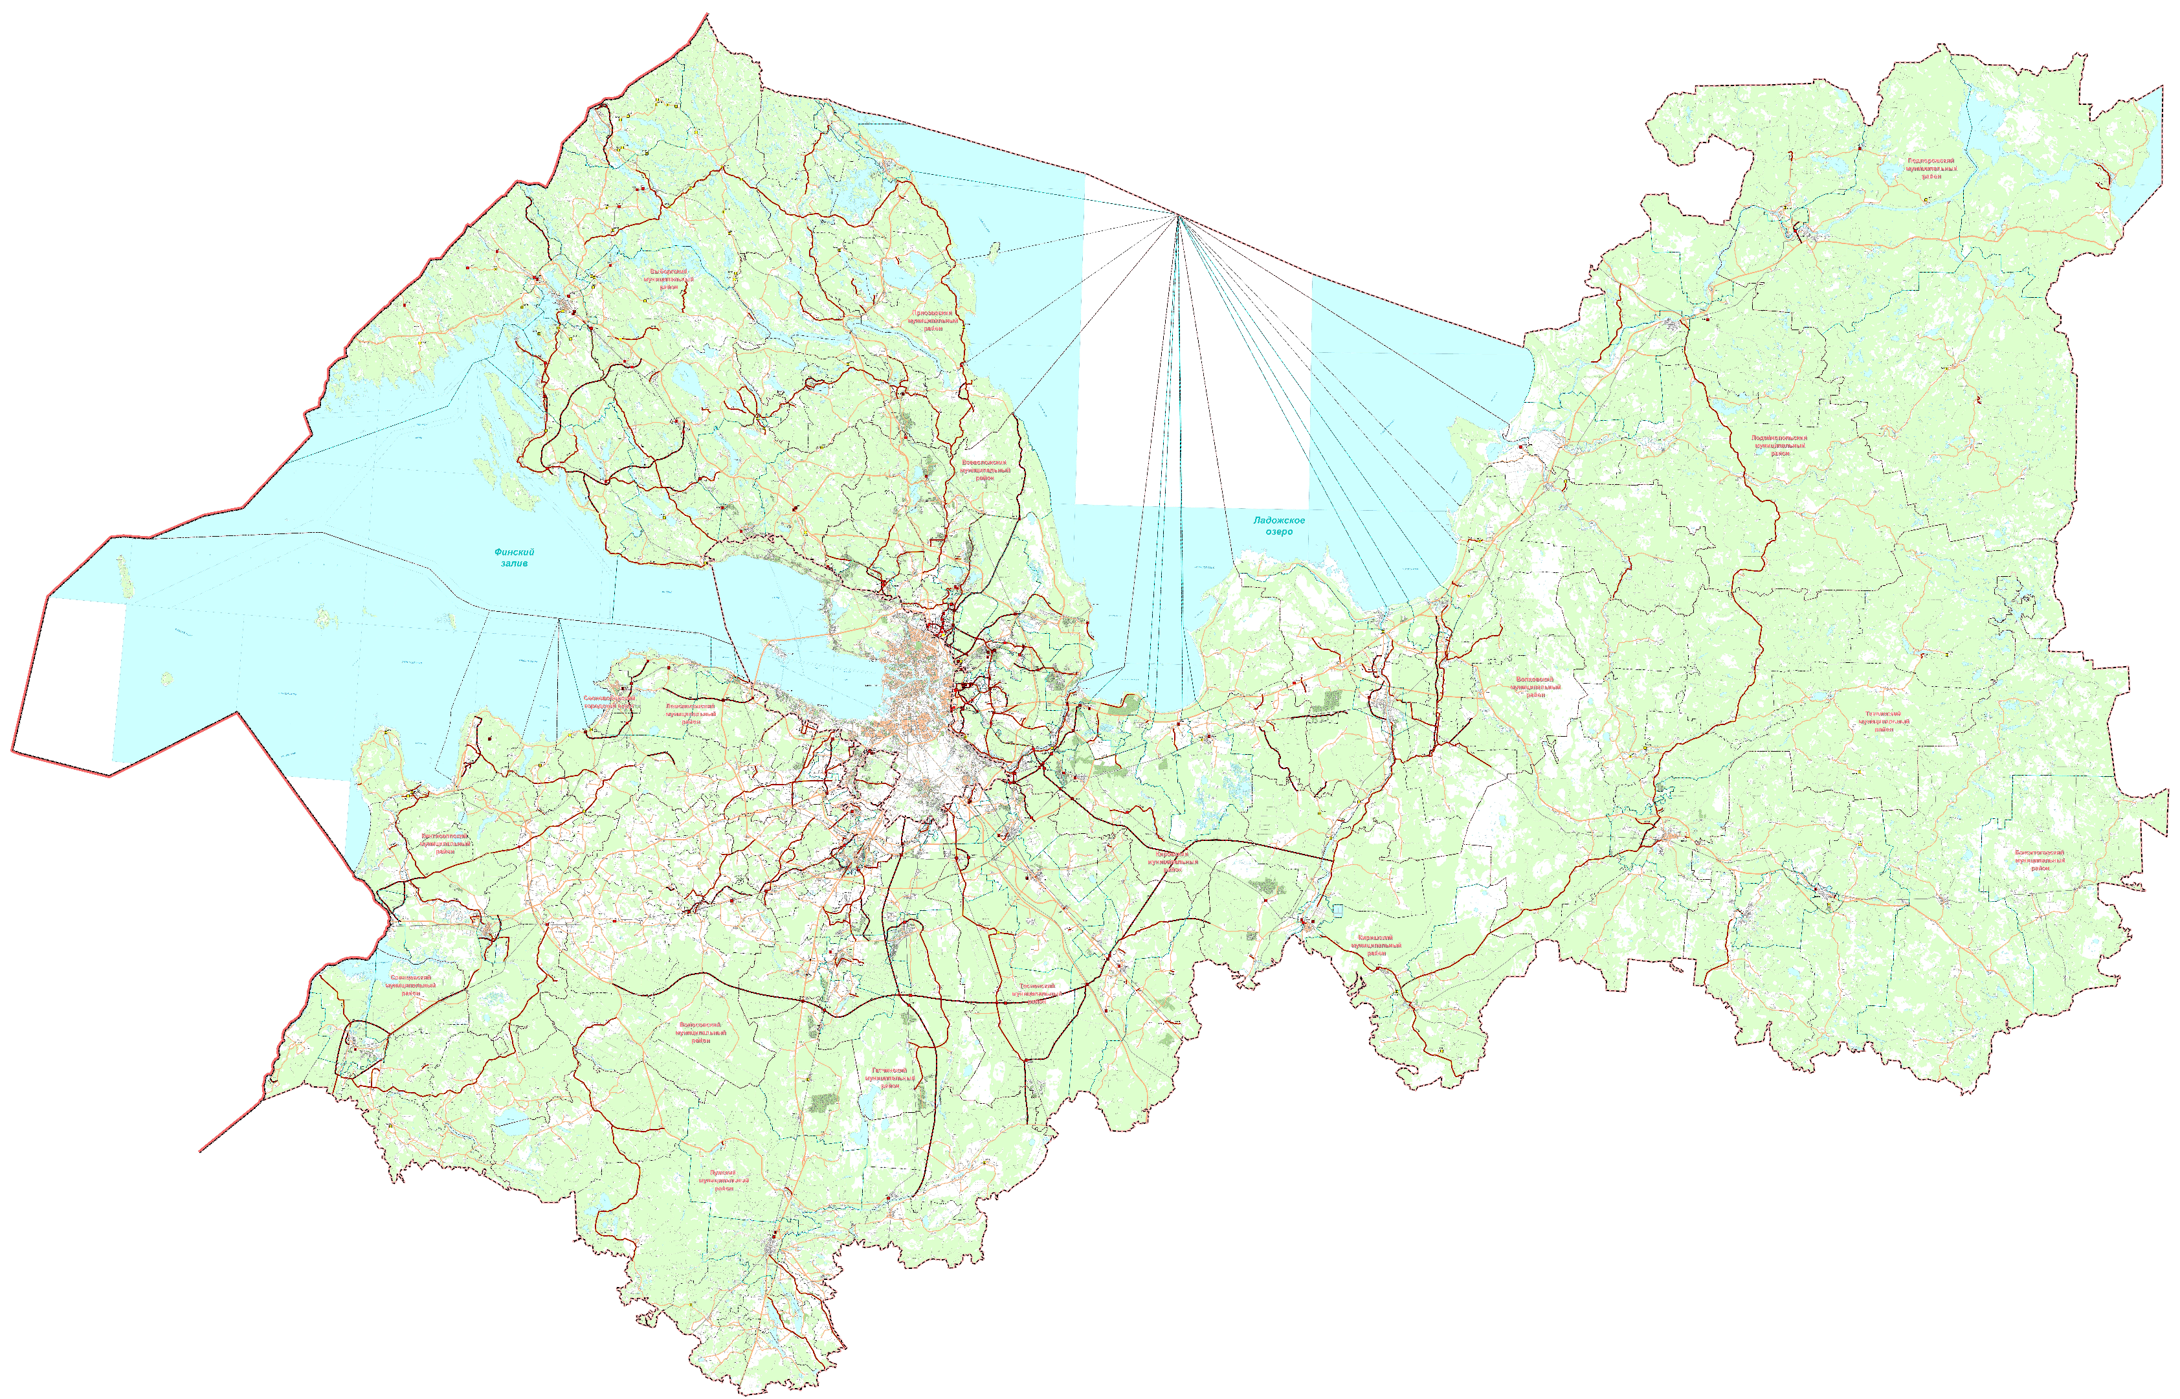
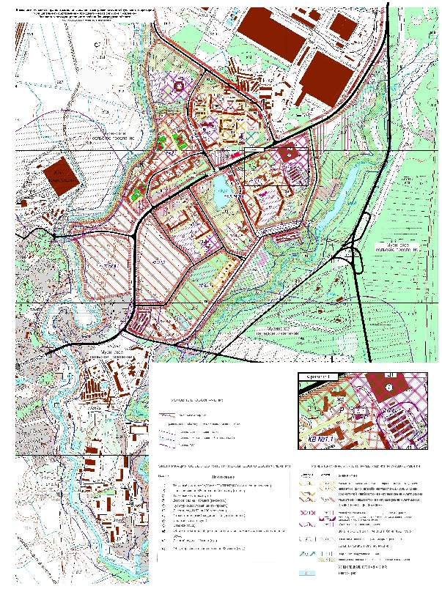
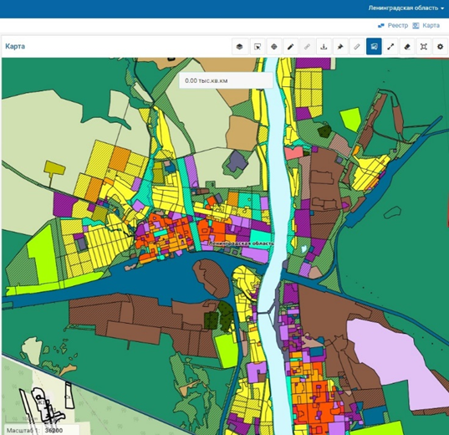
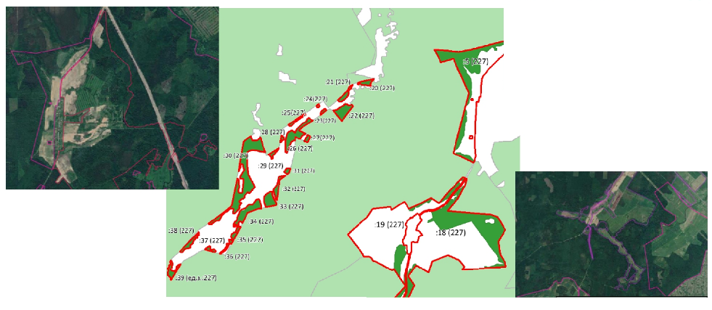
Государственное казенное учреждение «Градостроительное развитие территорий Ленинградской области»
НАПРАВЛЕНИЯ РАБОТЫ ГКУ «ГРТ ЛО» НА 2021 ГОД

Slide 9
СПАСИБО ЗА ВНИМАНИЕ!

